Slide 1

Análise e Projeto de Sistemas
II
Autopeças McQueen
ORIENTADORA:
Geiza Caruline Costa

Slide 2

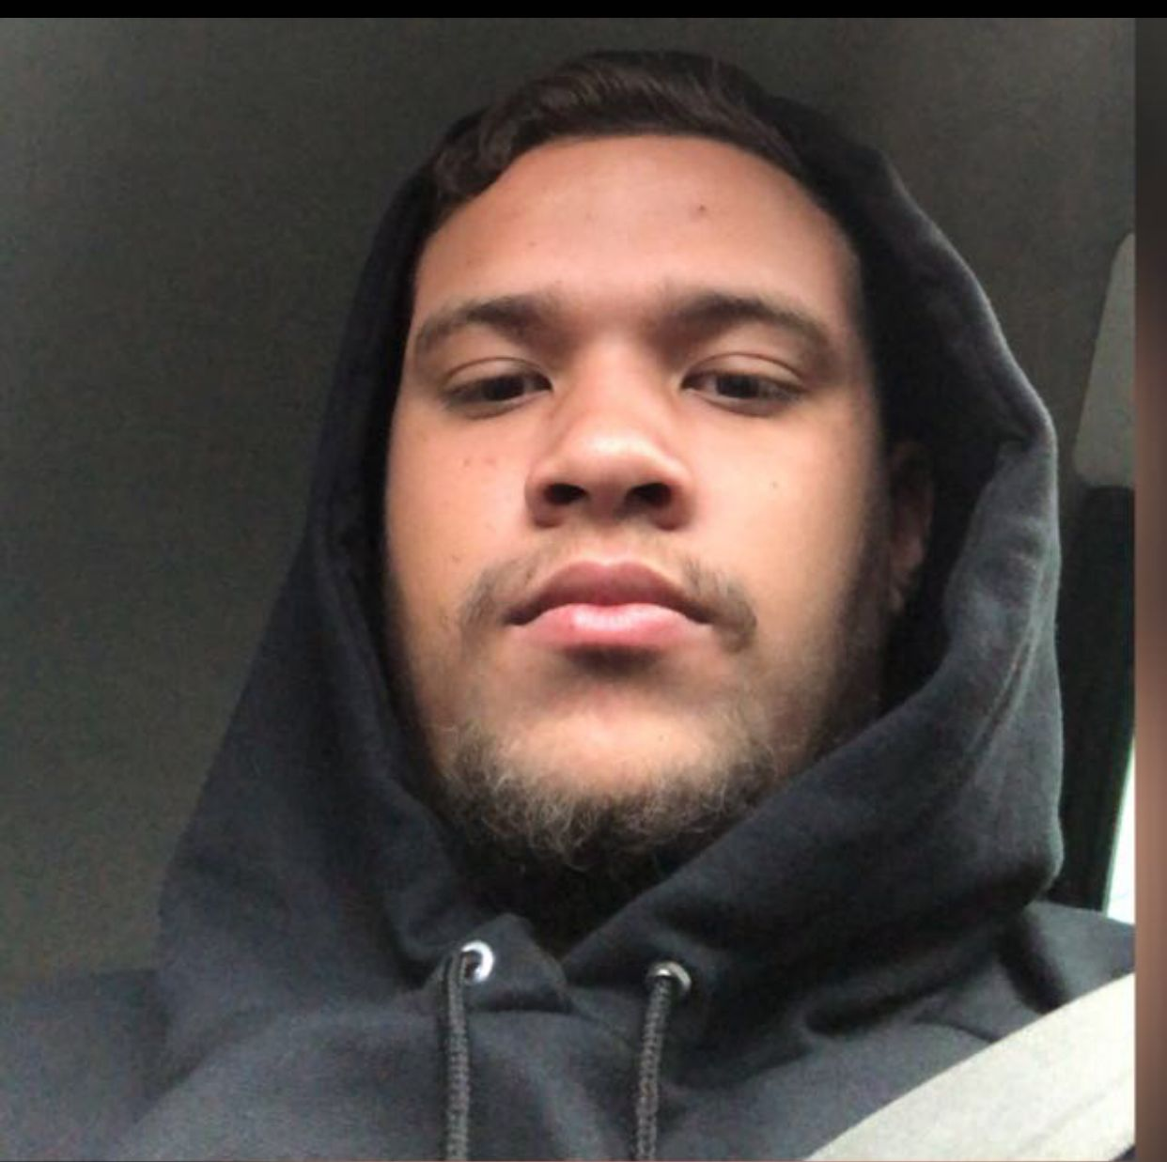
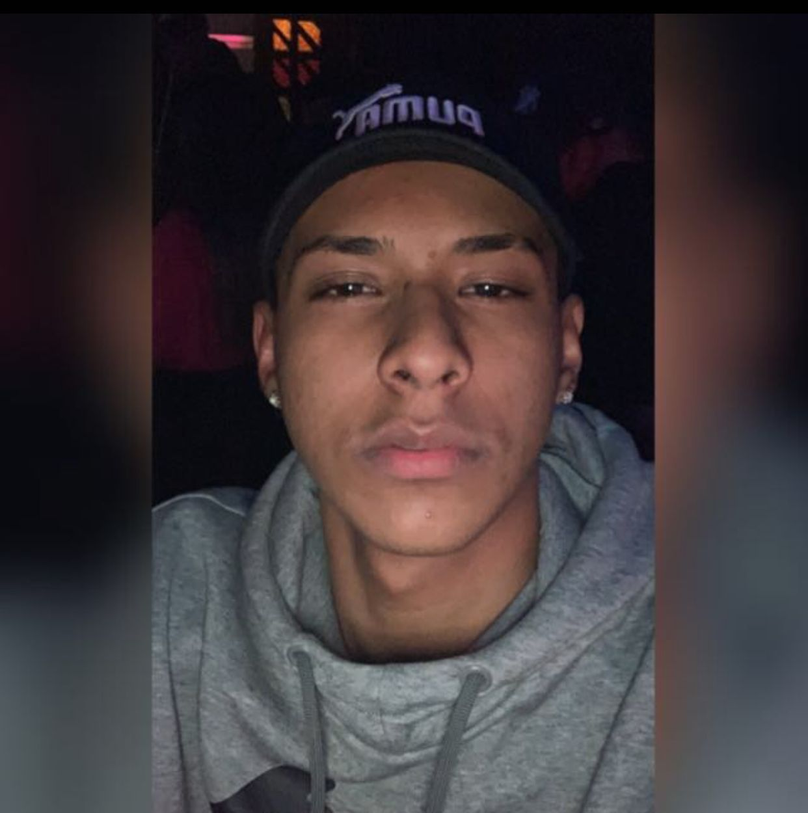


Nosso time
THIAGO
BARBOSA
GUILHERME
FERNANDES
AUGUSTUS
NICODEMUS
BRENO CARVALHO
LUKAS
OLIVEIRA
ORIENTADORA:
Geiza Caruline Costa

Slide 3
Histórias de Usuário
Eu, sendo um... | Desejo | Para...
Vendedor | Efetuar o cadastro de novos clientes, recuperar dados de clientes cadastrados para realizar uma nova venda, ter acesso aos dados dos produtos. | Ser produtivo utilizando uma ferramenta que facilite as tarefas mais executadas do dia a dia.
Estoquista | Solicitar a compra de produtos para reabastecer o estoque, registrar a saída de produtos e categorias. | Organizar o estoque para que a busca de produtos e análises sejam facilitadas.
Aux. Contas a pagar | Registrar despesas recorrentes (Água, luz, internet, telefone, IPTU, aluguel) e estruturais, gerenciar os lançamentos pendentes de pagamentos, gerar relatório para o controle de gastos. | Obter uma melhor organização financeira, de modo a evitar gastos desnecessários e auxiliar o departamento de contabilidade a realizar o controle de caixa.
Aux. Compras | Cadastrar fornecedores, consultar a lista de fornecedores parceiros da loja, integrar a minha usabilidade com o setor de contas a pagar. | Facilitar o serviço de reposição de estoque e evitar o desperdício de tempo e serviço.
Cliente | Agilidade para efetuar minhas compras, efetuar pagamentos via cartão de crédito e parcelar minhas compras. | Facilitar o processo de compra para que eu faça isso o mais rápido possível, com diversidade em formas de pagamento com segurança e conveniência.
Gerente | Poder extrair relatórios para analisar finanças, compras e vendas, ter acesso a todos os departamentos da loja. | Manter a loja com um alto número de vendas e buscar melhores estratégias de negócio para aumentar a carteira de clientes.

Slide 4
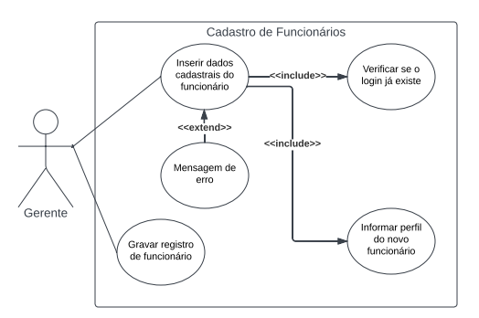
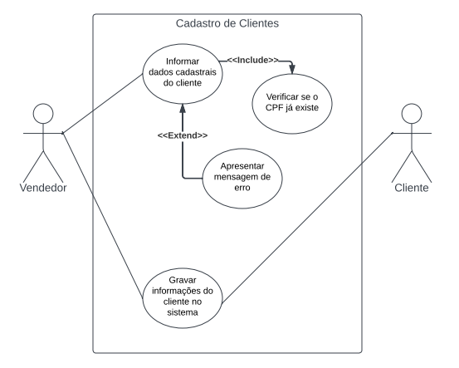
Casos de Uso

Slide 5
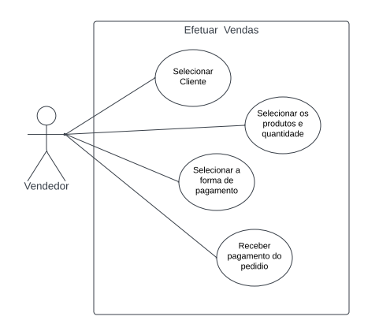
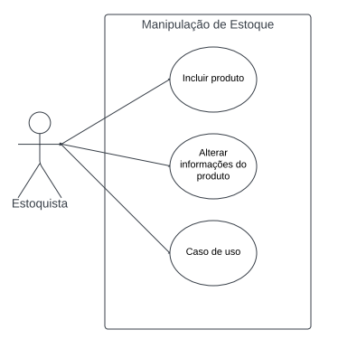
Casos de Uso

Slide 6
Regras de Negócio
Regra de Negócio | Descrição da Regra de Negócio
RN01 | Todos os clientes da autopeças devem possuir um cadastro antes de efetuar uma compra.
RN03 | A autopeças deve prover diferentes meios de pagamentos.
RN04 | Todos os funcionários da autopeças devem ser registrados no sistema.
RN06 | A autopeças deve possuir divisões de departamentos e tarefas para cada funcionário.
RN11 | A autopeças deve emitir uma nota fiscal eletrônica para cada venda efetuada, como é determinado na Lei nº 8.846/94.

Slide 7
Requisitos Funcionais
Requisito Funcional | Descrição do Requisito Funcional
RF05 Controle de estoque | O sistema deverá possibilitar que o responsável pelo estoque registre novas compras de produto.
RF06 Extração de relatórios | O sistema deve disponibilizar uma funcionalidade de emissão de relatórios da empresa ao administrador/gerente.
RF09 Movimentações financeiras | O sistema deve possuir uma tela de registros financeiros, tanto recebimentos quanto pagamentos efetuados pela autopeças.
RF 10 Controle de pedidos | O sistema deverá disponibilizar ao usuário qualificado um relatório com todos os pedidos feitos com informações de valor, data de pedido para controle de gastos.

Slide 8
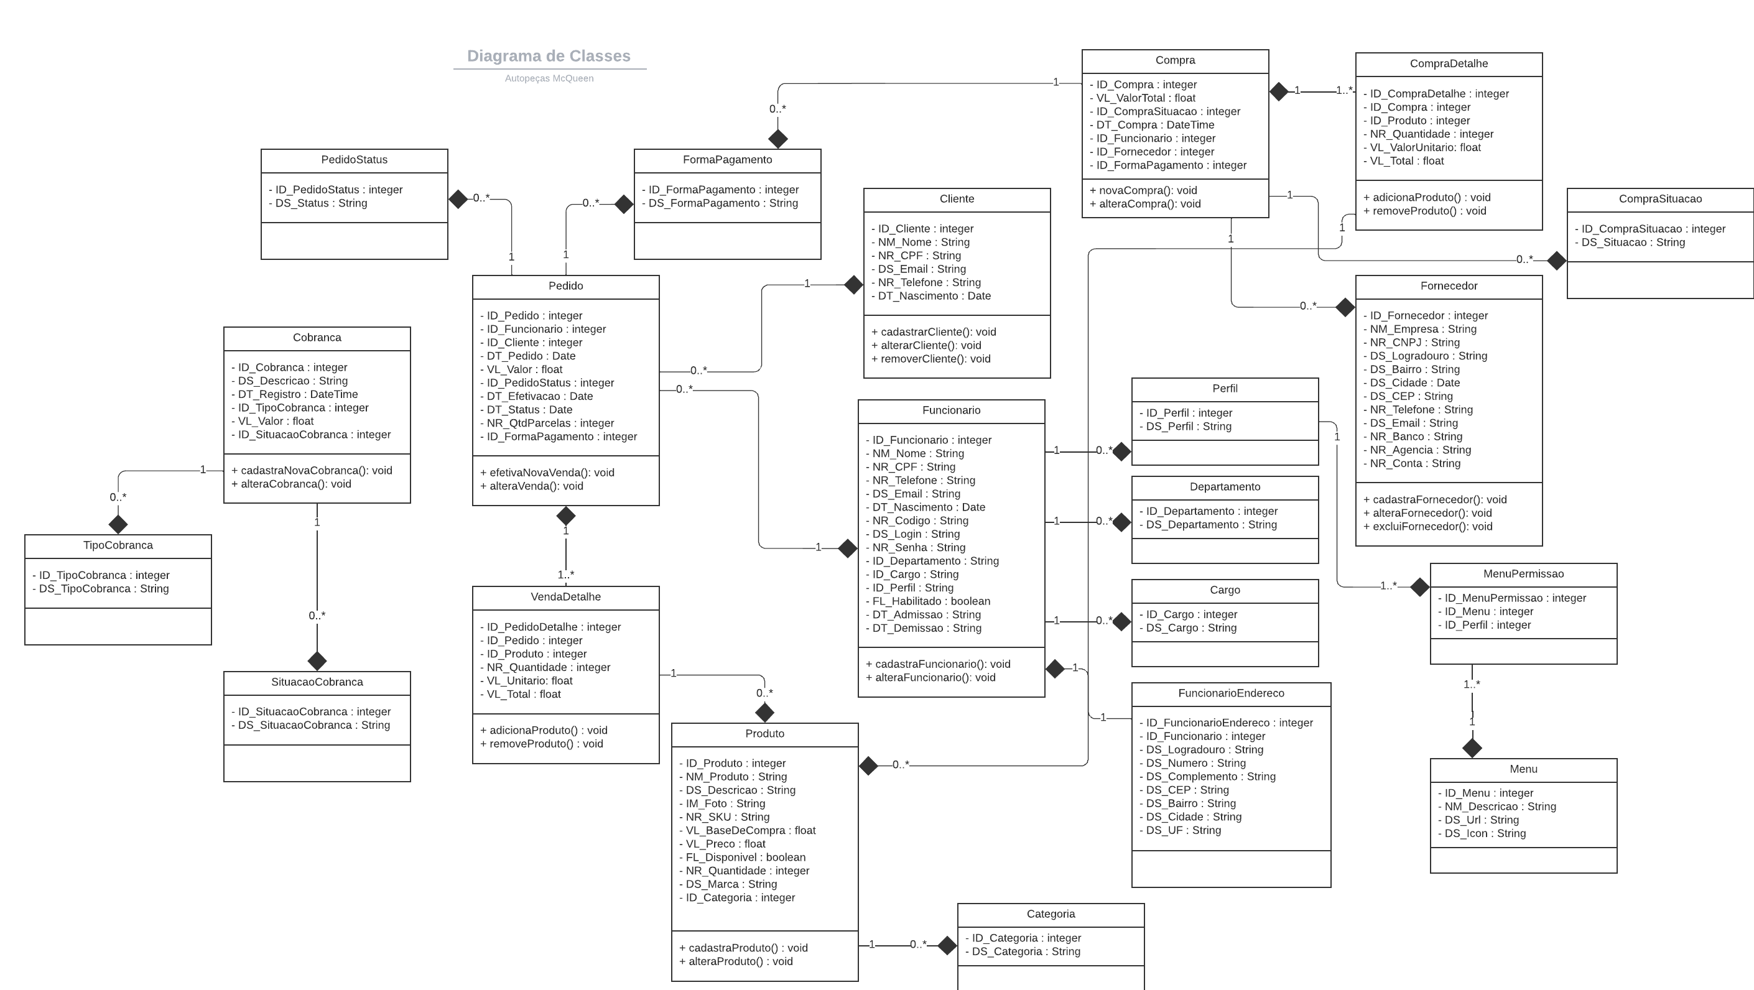
Diagrama de Classes

Slide 9
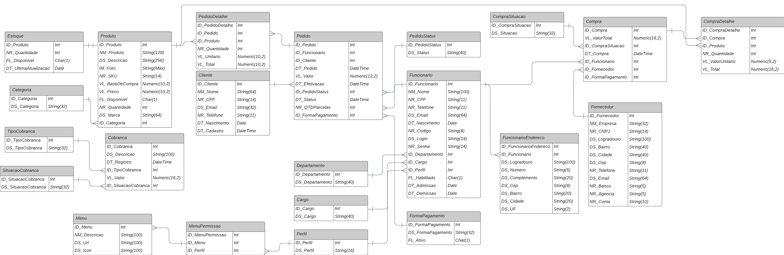
Diagrama Entidade-Relacionamento

Slide 10
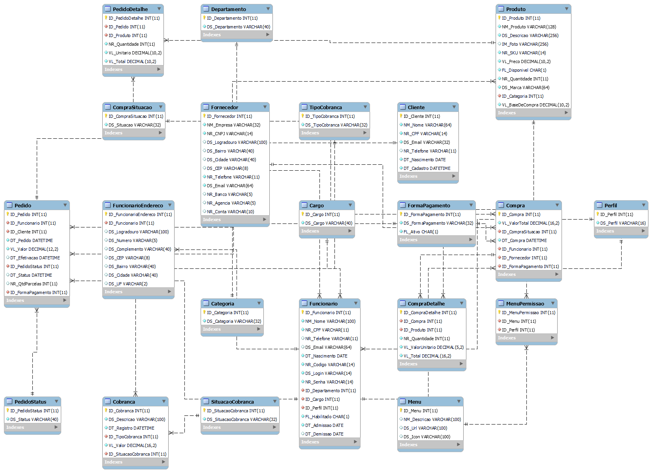
Estrutura de Dados

Slide 11
Dificuldades
Regras de negócio.
Poucas participações no desenvolvimento do projeto.
Organização e tempo.
ORIENTADORA:
Geiza Caruline Costa

Slide 12
Agradecimentos
Agradecemos a professora do curso pelas correções e ensinamentos que nos permitiram apresentar um melhor desempenho no processo de formação profissional.
ORIENTADORA:
Geiza Caruline Costa

Slide 13


www.cruzeirodosul.edu.br
www.cruzeirodosulvirtual.com.br

